Slide 1
Giselle Pantoja
Víctor Enríquez Vanegas
Universidad ICESI
CST Imaginación y Conocimiento

Slide 2
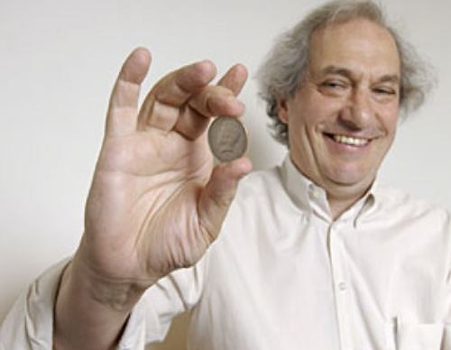
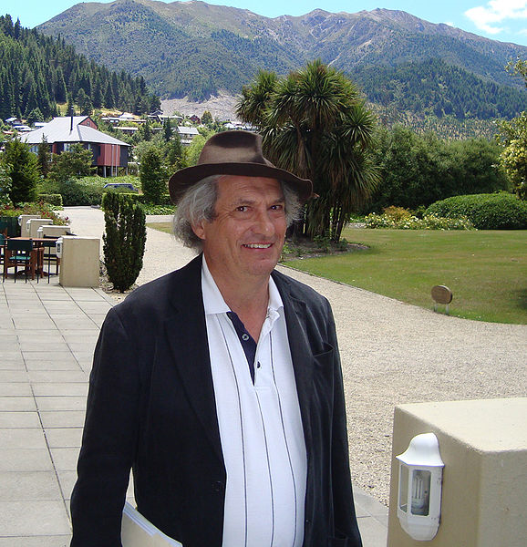
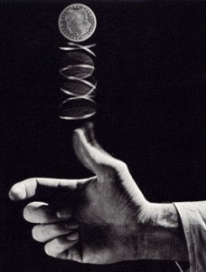
Científico: Persi Diaconis

Slide 3
Su Historia y Vida
Nació en Nueva York, el 31 enero de 1945, en una casa de músicos.
Fue mago
A los 14 años abono el colegio.
A los 25 años terminó inscribiéndose en el New York City College.
Estudio en Harvard, donde se doctoró en 1975.
Su objetivó era poder leer Feller de Guillermo

Slide 4
Cual Fue Su Aporte:
Genero nuevos trucos y aporto nuevas ideas al mundo de la magia.
Basta mezclar las cartas siete veces para que su distribución sea aleatoria.
Descubrió que la posición inicial de una moneda al lanzarla al aire, determina la mayoría de las veces el resultado final.
Hizo aportes numéricos en probabilidades y matemáticas.

Slide 5
Su Aporte a La Compresión De Lo Que Es El Mundo
Invento modelo probabilístico que ayuda a resolver problemas de aleatoriedad.
Buscar respuestas a eventos de la vida diaria.
El modelo de justicia al lanzar una Moneda, ya no tiene el mismo sentido.
Ayudo a que todos los jugadores de carta tengas las mismas posibilidades de ganar al barajar las cartas 7 veces.

Slide 6
Actualmente
Es el profesor de Sunseri de Mary V. de las estadísticas y matemáticas en la Universidad de Stanford.
Reconocimientos
1982 - Galardonado con el Premio de Davidson de Rollo.
2003 - Recibió un grado honorario de SCI. D. de la Universidad de Chicago.
2006 - Galardonado con el Premio Wijngaarden.

Slide 7
Contribución con la cultura
Desea impulsar la capacidad de investigar mas sobre lo aleatorio .
Análisis de las probabilidades con las cartas.
Rompe el concepto de la igualdad de condiciones con la practica de la moneda.

Slide 8
Persi Diaconis es una de las personas con mayor influencia por su facilidad de enfrentarse a problemas que requieren restricciones.

Slide 9
LOS CIENTIFICOS MANUEL ANTON Y ANTONIO SERRANO
Estos científicos pertenecen al grupo AIRE.
Adelantan estudios junto con la nasa. "El objetivo del proyecto es medir la radiación ultravioleta y estudiar la influencia de los factores que indicen en ella”.
Earth Probe-Total Ozone Mapping Spectrometer (EP-TOMS)

